Slide 1
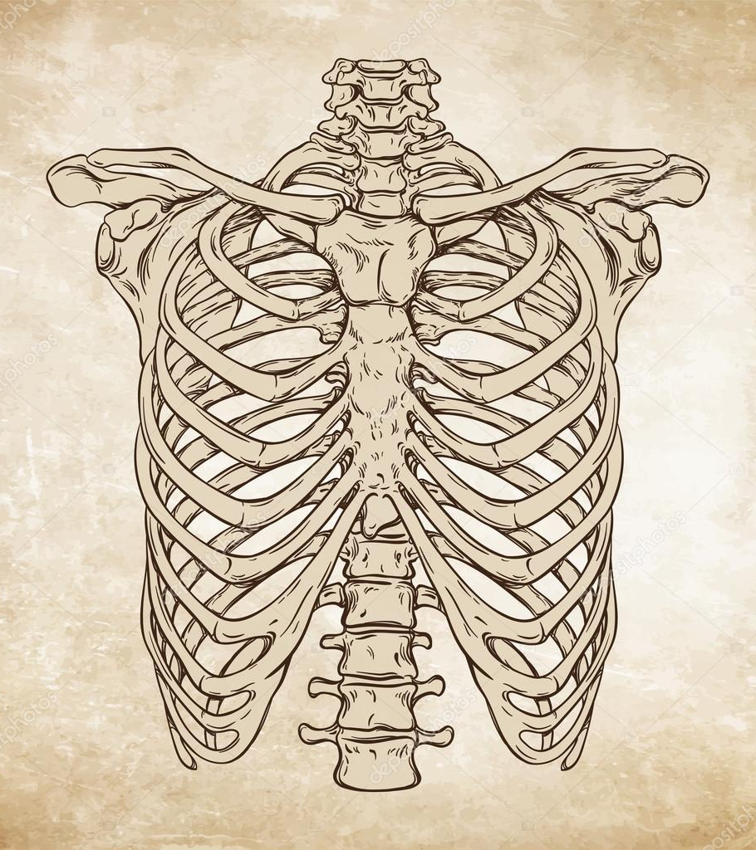
Kineziologie - hrudní páteř a hrudník
bp1197 Klinická kineziologie III
Mgr. Zuzana Kršáková

Slide 2
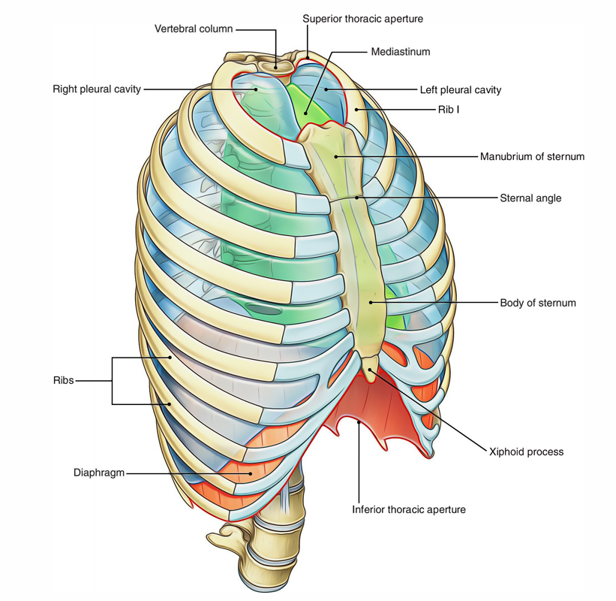
Funkce
Respirace a drenáž orgánů dutiny břišní
Ochrana vitálních orgánů
Základna pro horní končetinu (otevřený kin. řetězec) a generátor kinetické energie (rotace)
https://www.earthslab.com/anatomy/thorax-and-its-functions/

Slide 3

Funkční závislost
na opoře o horní končetinu
na posturálním zajištění pánve a bederní páteře
na mechanizmu respirace vč. svěračové funkce hiatus oesophagealis aj.
na emočním stavu

Slide 4
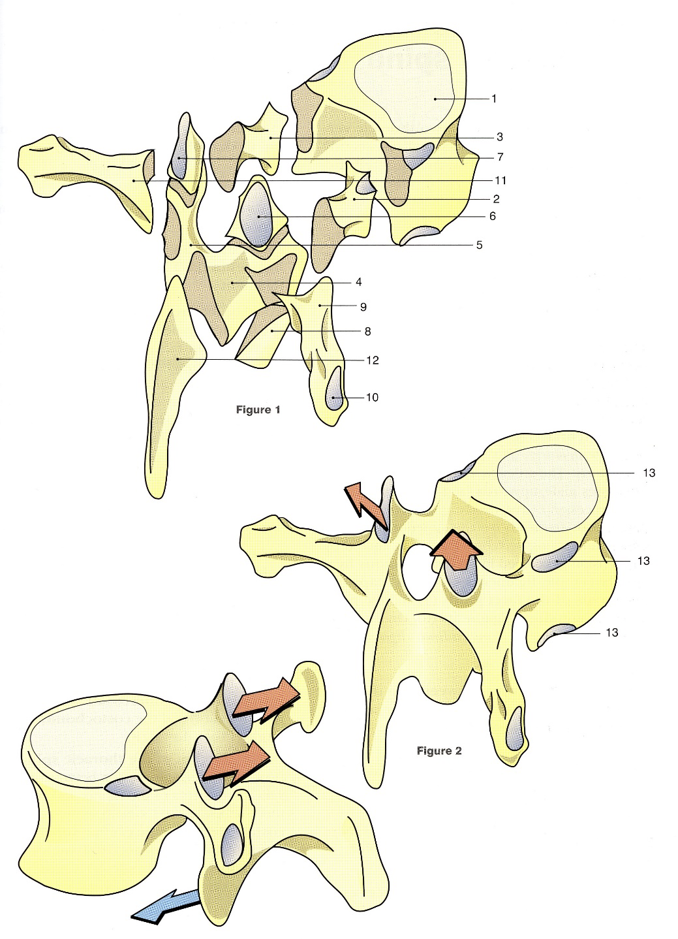
Hrudní obratel
Klíčové prvky:
Kostální facety na tělech
Kostální facety na proc. transversi
Sklon artikulárních výběžků – orientace ve frontální rovině se změnou na Th12 (spodní výběžky v sagitální rovině)
Poměr výšky těla / disku 1/5 vs. 2/5 Cp a 1/3 Lp.

Slide 5
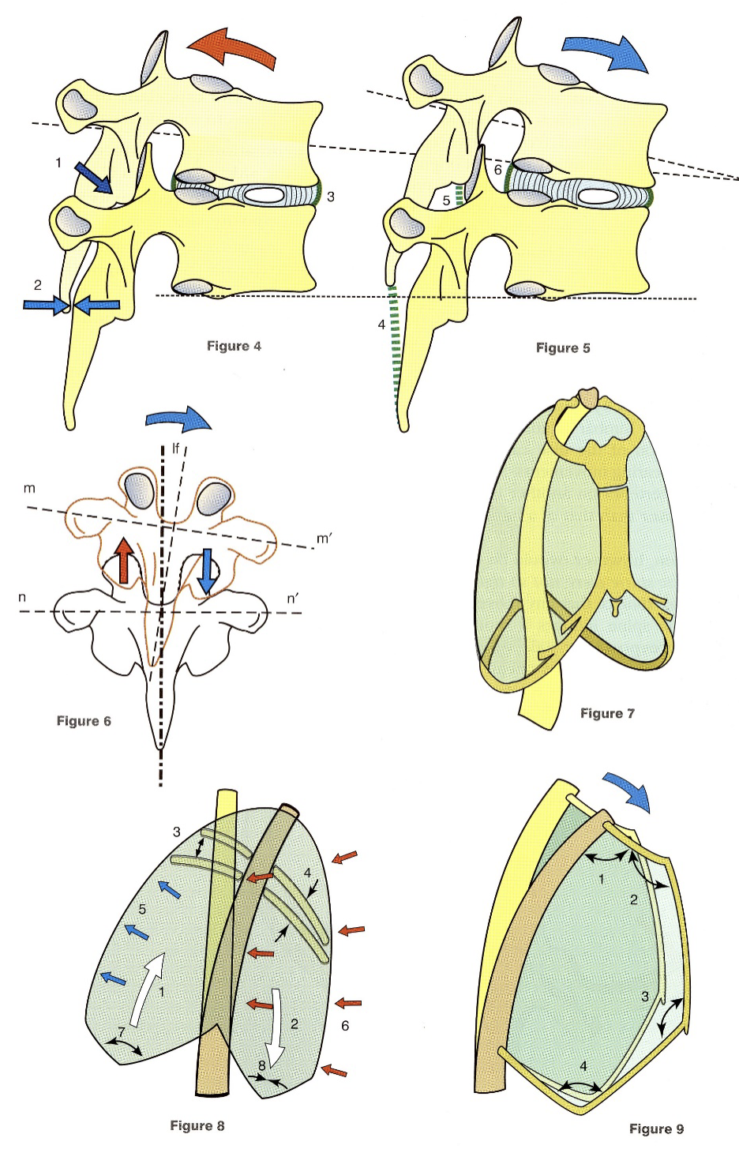
ROM
Pasivní limity:
Ligamenta (LLP, LLA, lig. flava)
Poměr výšky disku / k výšce obr. těla
S věkem omezení osifikací SC spojení
ROM
Axiální rotace: 45° na každou stranu
(Gerhardt 1990)
Flexe – extenze: 63°
(Green 1994)
Laterální flexe: 30° na každou stranu
(Gerhardt 1990)
Kloubní vzorec: Stejné omezení lateroflexe a rotace, extenze.

Slide 6
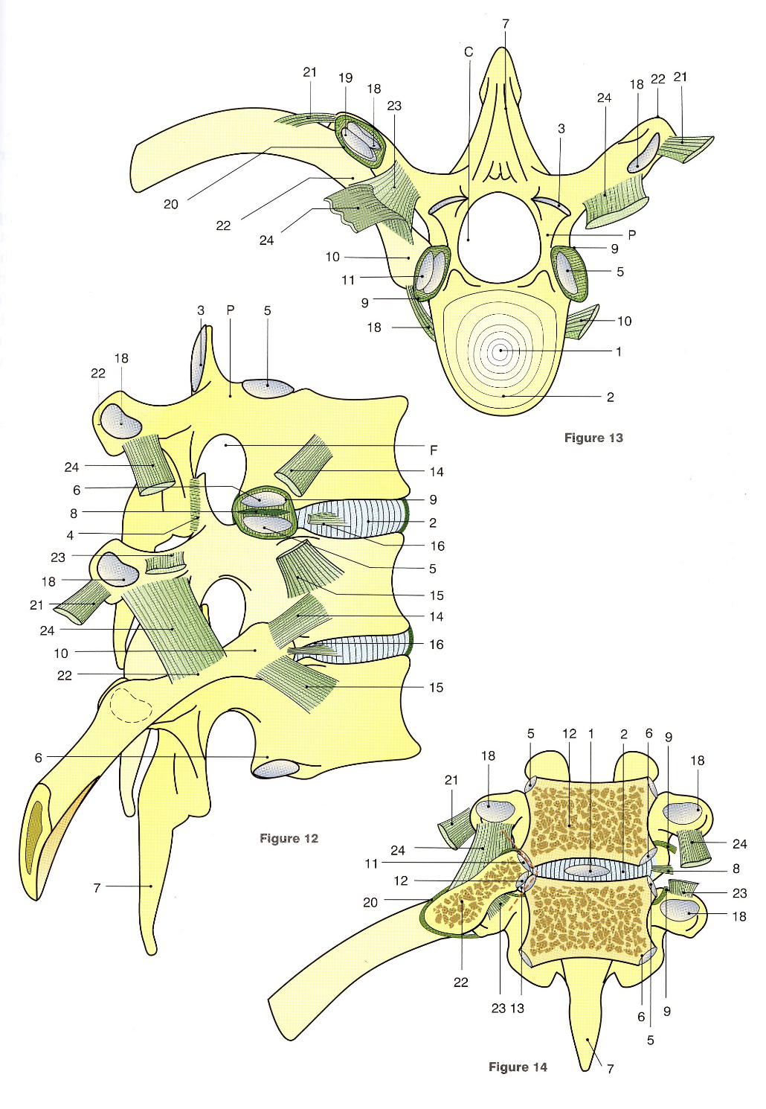
Kostovertebrální spojení
Spojení intermediální části lig. interosseum s anulus fibrosus intervertebrálního disku determinuje vztah mezi distenzemi žeber v SC spojení a problematikou Thp.
Dále se na ní podílí vazivové spojení capitulum costae s těly obratlů a costotransverzální spojení.
Svalové faktory …

Slide 7
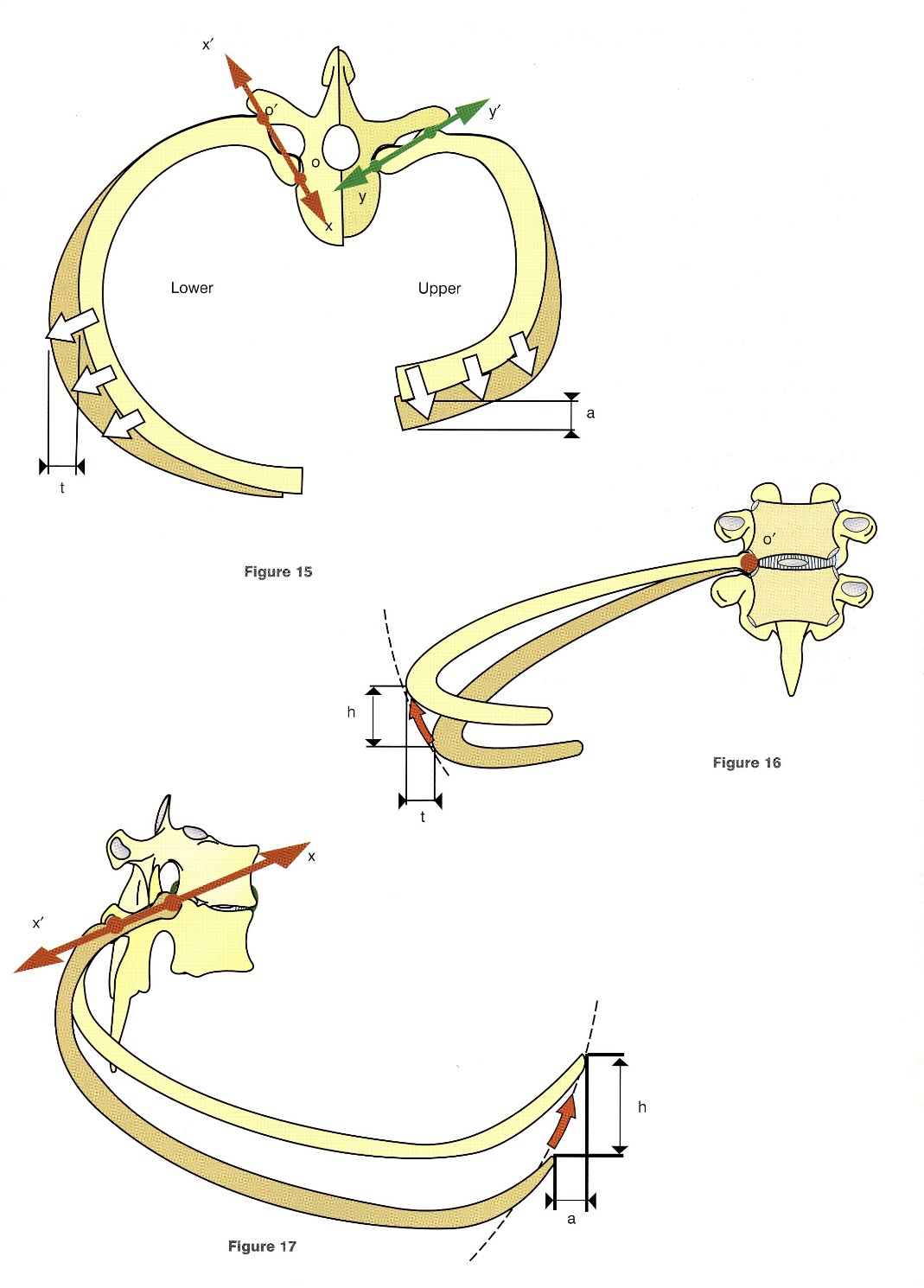
Pohyby žeber
Osa pohybu dolních žeber probíhá více anteroposteriorně než osa pohybu horních žeber probíhající více lateromediálně. Z toho vyplývá rozšíření lateromediálního rozměru dolní části hrudníku v inspiriu a anteroposteriorní u horní části hrudníku.
V inspiriu dochází současně k rozšíření interkostálních prostor.

Slide 8
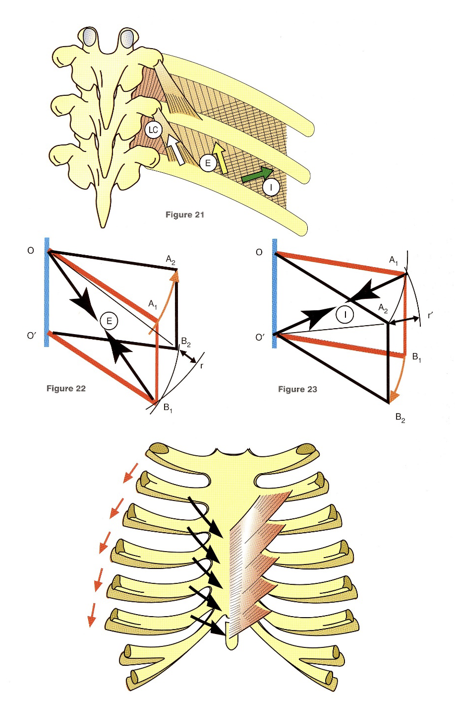
Respirace
HLUBOKÁ VRSTVA:
Exspirium = Neutrální poloha
mm. intercostales interni
m. sternocostalis
Inspirium
Torzní napružení SC chrupavek v inspiriu
m. levator costae
mm. intercostales externi

Slide 9
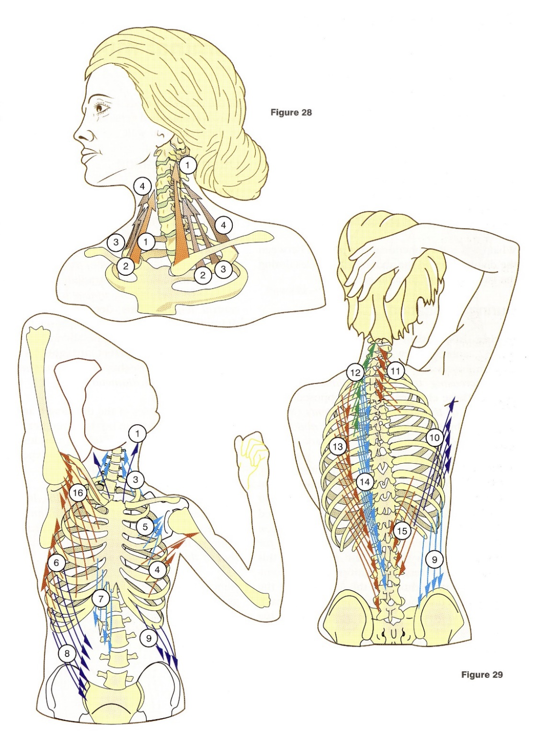
Respirace
Pomocné inspirační svaly
m. STCM
m. pectoralis maior
m. serratus anterior (mm. rhomboidei)
m. latissimus dorsi
m. serratus post. sup.
m. iliocostalis cervicis
Pomocné exspirační svaly
mm. abdominis
m. iliocostalis thoracis
m. longissimus
m. serratus posterior inf.
m. quadratus lumborum

Slide 10
Diaphragma
Origo: proc. xiph., costa VI-XII, Th XII-L2
Inzerce: centrum tendineum
Inervace: n. phrenicus C3-5, senzitivně rovněž nn. intercostales
Funkce:
respirační (vytváří podtlak v dutině hrudní a zvedá žebra do inspiračního postavení).
posturální (navazuje na m. psoas dorsálně, m. quadratus lumborum paramediálně a abd,. svaly laterálně a ventrálně)
oběhová (podtlak hrudníku v inspiriu zvyšuje atriální plnění z vena cava inferior)
sfinkterová (hiatus oesophagealis, Treitzeho sval pro duodenojejunální flexuru)
opěrná (závěs jater aj.)
drenážní (ledviny, žlučník aj.)
podpora peristaltiky.

Slide 11
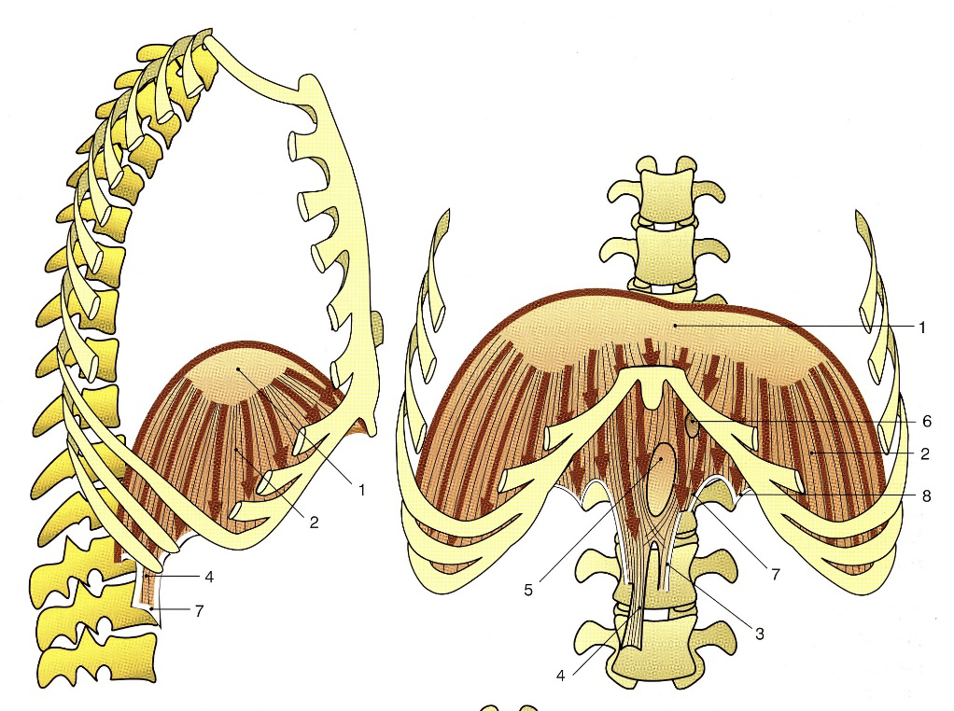
Diaphragma

Slide 12
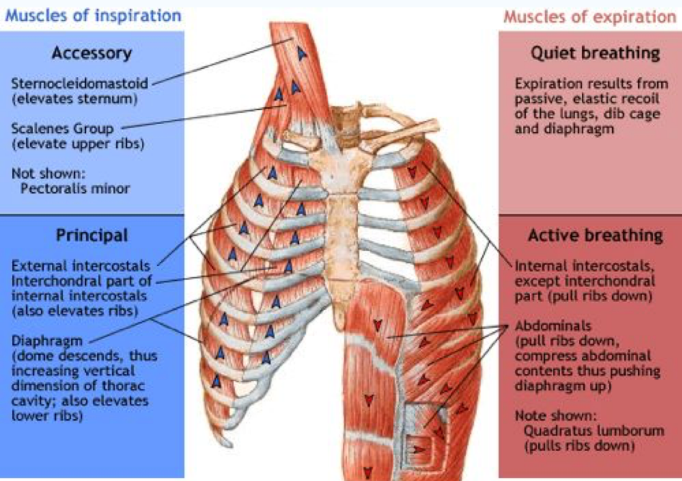
Diaphragma

Slide 13
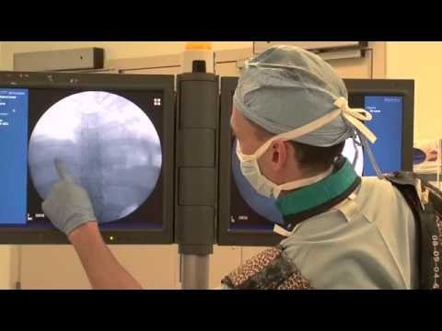
Diaphragma
Časté její “přetížení” (facilitace), např. v rámci různých dechových dysfunkcí či poruch dechového stereotypu
Inhibice bránice vzácná (oboustranná - akutní neuropatie či jednostranná léze n. phrenicus, TML nad C4 - UPV)

Slide 14
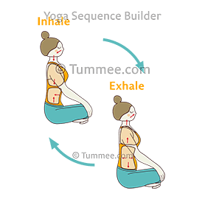
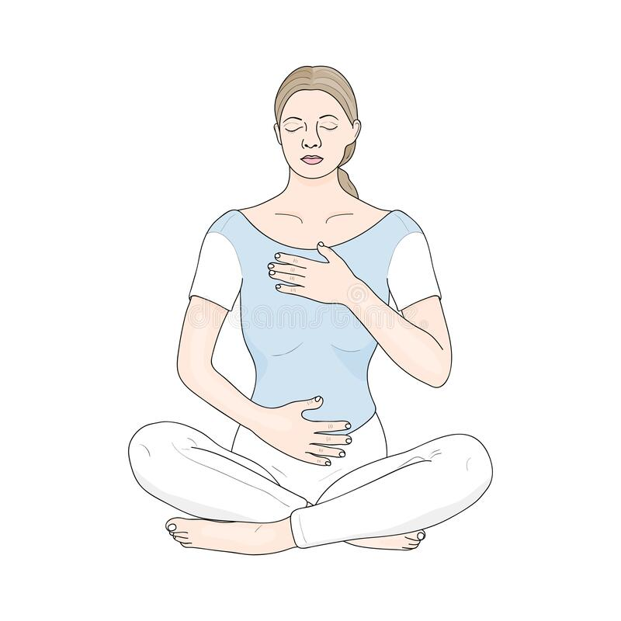

Jak “dýchat” správně?
Brániční dýchání
Abdominal “opposition” breathing techniques (centre
Nose breathing (Buteyko's method)
Reversed breathing technique (quigong, aktivace CHi, taoistické dýchání)
https://www.tummee.com/yoga-poses/reverse-breathing
https://www.dreamstime.com/abdominal-breathing-breath-awareness-exercise-vector-girl-sitting-yoga-pose-doing-breathing-exercises-holding-her-hands-image186279820

Slide 15
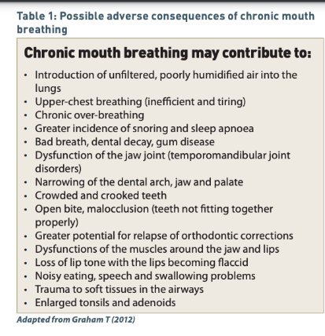
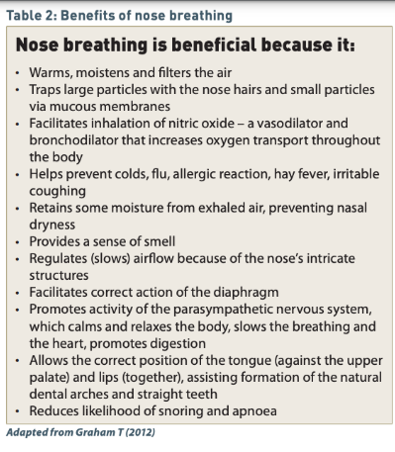
Jak “dýchat” správně?

Slide 16
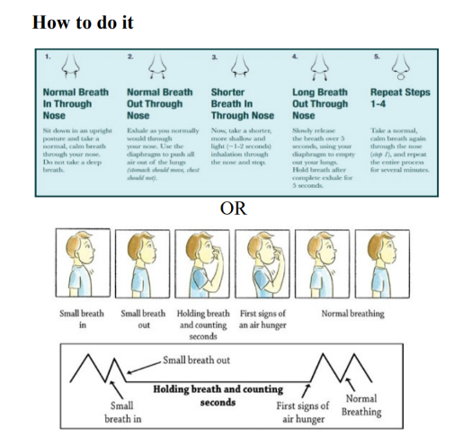
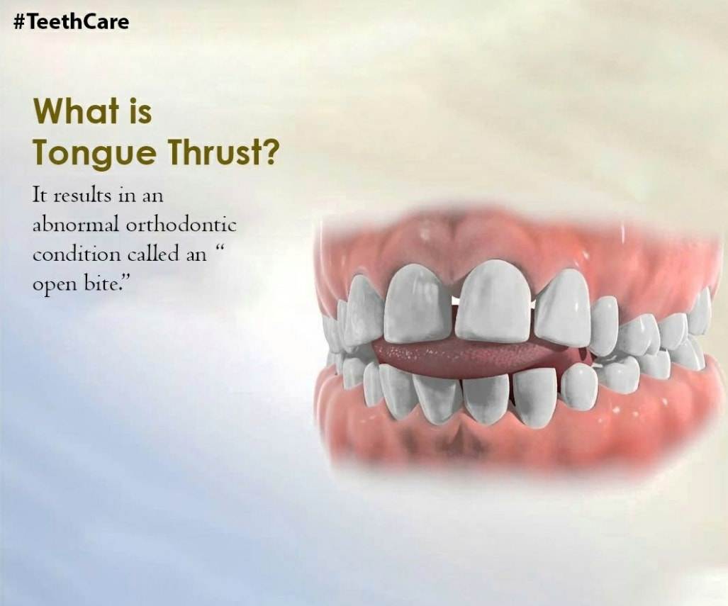
Nose breathing vs. mouth breathing
https://www.researchgate.net/profile/Raghavendran-M-2/publication/359686450_Buteyko_Breathing_Technique/links/62482bbd21077329f2eb7df0/Buteyko-Breathing-Technique.pdf
Notes:
The major determinants of the oxygen content of arterial blood (CaO2) are the arterial oxygen saturation of haemoglobin (SaO2) and the haemoglobin (Hb) concentration. Over 95% of oxygen carried in the blood is attached to haemoglobin. When capillary PCO2 (carbon dioxide partial pressure) rises, there is increased unloading of oxygen in the tissues (the Bohr Effect). However, a reduction in carbon dioxide partial pressure strengthens the bond between oxygen and haemoglobin, resulting in less oxygen being released in to the tissues and organs. Mouth breathing is a typical characteristic of over breathing. When an individual over breathes, too much carbon dioxide is lost from the blood and this results in reduced oxygenation of tissues and organs. In contrast, when breathing volume is reduced towards normal, through nose breathing, higher carbon dioxide in the blood decreases the affinity between oxygen and haemoglobin, resulting in greater oxygenation of tissues and organs.

Slide 17
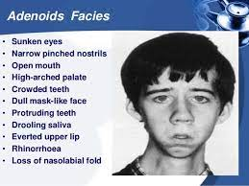
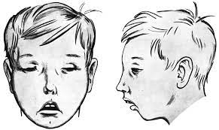
Efekt dýchání ústy na vývin tvářové části u dětí
Mandibula a maxilla rotace vzad a dolů
Malokluze - “tongue thrust”
Labiální inklinace horní řady zubů
Stenóza DC
“Adenoid faces”
Sign. redukce prevalence “mouth - breathers” u kojených dětí (cca do 2 let)
https://www.tandfonline.com/doi/abs/10.1080/00325481.1956.11708293?journalCode=ipgm20
Notes:
outh breathing may due to genetic factors, poor oral habits, or nasal obstruction, including but not limited to adenoid/tonsil hypertrophy, nasal polyps, nasal septum deviation, turbinate hypertrophy, or sinusitis [1,2,3,4,5,6]. In addition, mouth breathing may be related to respiratory allergies, climatic conditions, a poor sleeping position, breastfeeding [7].
Currently, the influence of mouth breathing on the development of oral maxillofacial bone is still controversial. Children with mouth breathing often have "adenoid faces" [8], which are characterized as having upper lip incompetence, a retropositioned hyoid bone, a narrow upper dental arch, retropositioned mandibular incisors, an increased anterior face height, a narrow or “V”-shaped maxillary arch, an increased mandibular plane angle, and a posterior-rotated mandible in comparison with healthy controls [9, 10].

Slide 18
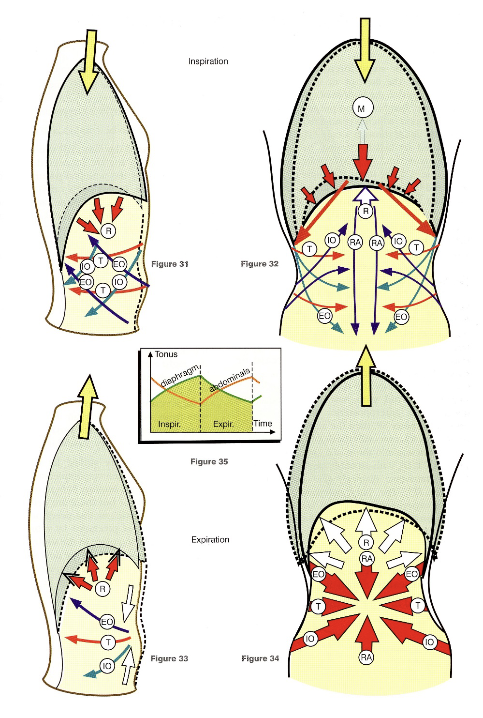
Inspiračně-exspirační synergismus

Slide 19
Vertebro-viscerální vztahy
Mezi pohybovým systémem a vnitřními orgány existují:
funkčně-reciproční reflexní vztahy
biomechanické vztahy
Porucha funkce v jednom systému se odrazí ve změně (poruše) funkce systému druhého
Dysfunkce vycházející ze závěsů orgánů
Dysfunkce vycházející z hypertrofie orgánů
Dysfunkce vycházející z nocicepce/propriocepce
Dysfunkce vycházející z gravicepce (vjem gravitace)
Dysfunkce vycházející ze změny pozice orgánů (prolapsy, herniace, rotace)
Poruchy funkce svalového aparátu mohou mít vliv na změny funkce trávicího traktu
Petr Bitnar (2017), Petr Pospíšil-Kineziologie (2020)

Slide 20
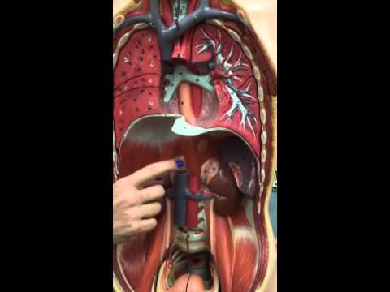
Biomechanické vztahy
Fascie a závěsy vč. jizev:
závěs jater na bránici (projekce do šíje a k rameni l. dx.)
závěs mesenteria na ThL přechod až po Th10 (extenční blokády)
Lig. of Treitz – vazivový/svalový úpon části bránice do disků obl. Th10; formující závěs duodena a determinující flexuru duodenum – ileum (svěračová funkce)
závěs recta do obl. LS přechodu (dekomp. haemorrhoidy)
radix mesenterii (herniace disku-symptomatika)
závěs moč. měchýře do obl. umbiliku (omezení záklonu)
Notes:
Mesenterium je část pobřišnice, řasa připojující střevní kličky,
Mezenterium je duplikatura peritonea. Podle vztahu k částem střevní trubice a souvisejících struktur je možné orgány rozdělit na intraperitoneální (orgán je zcela obalen peritoneem) a retroperitoneální (peritoneum je pouze na přední straně orgánu).
Peritoneum probíhá i mezi jednotlivými orgány nebo od orgánů k tělní stěně. V takových to případech se jedná o peritoneální řasy.
Pomocí mezenterií a řas jsou orgány fixovány na místě. Jsou prostoupené nervy a krevními a lymfatickými cévami.

Slide 21
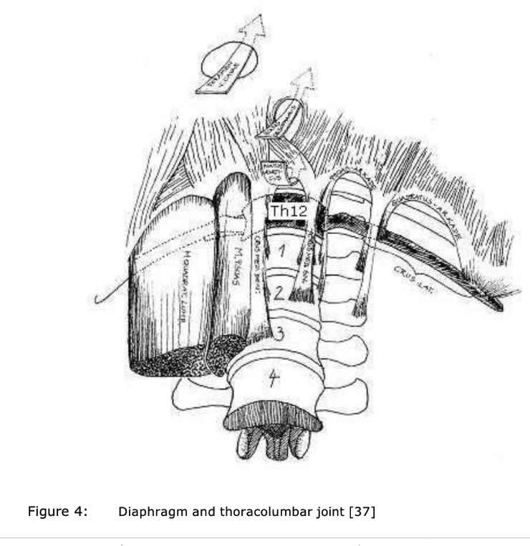
Biomechanické vztahy
Spojení bránice a L1-2, bránice-Th12 přes ligg.arcuata
Stabilizace 12. žebra ve F rovině
Crus medial dextra L3-L4, crus medial sinistra Th12-L2
Hiatus oesophagus a aorticus úroveň Th12
Hernia - sekundární na dysfce v obl. ThL přechodu
37 Klein P. (1999): Biomechanik Skriptum an der Wiener Schule für Osteopathie

Slide 22
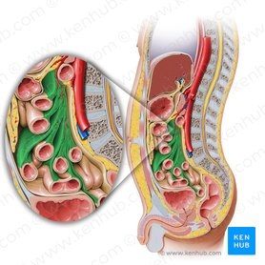
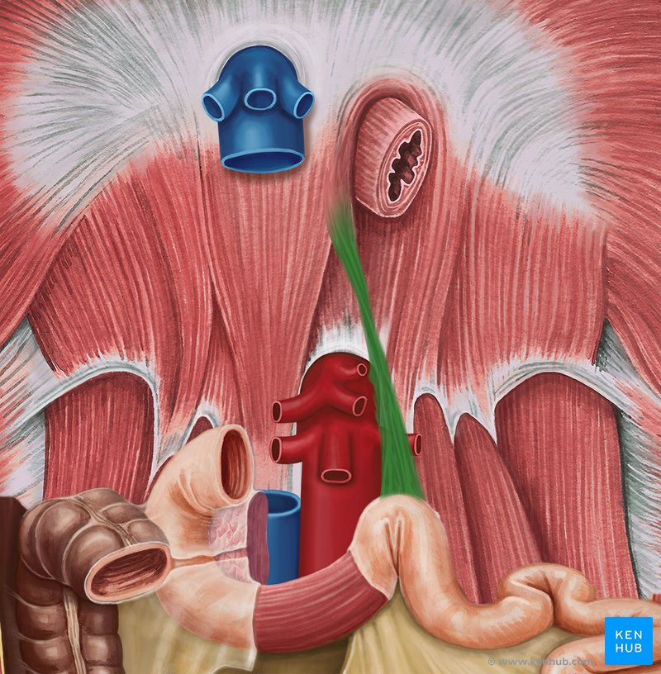
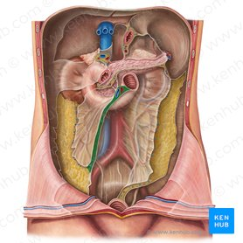
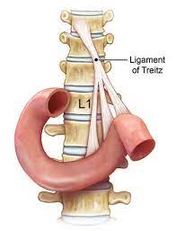
https://www.kenhub.com/en/library/anatomy/mesentery

Slide 23
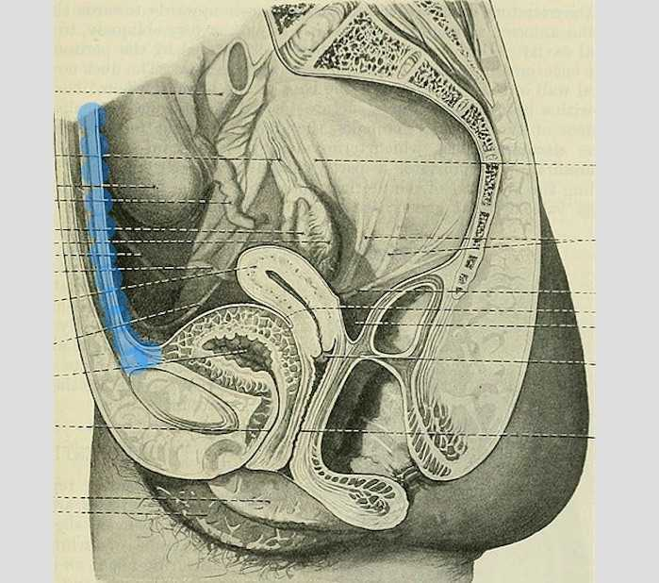
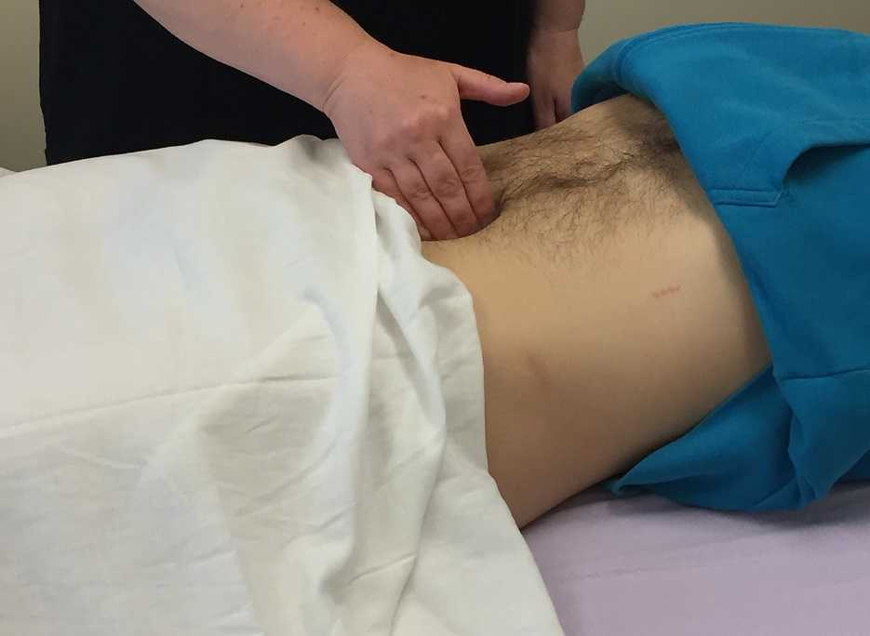
Urachus
https://hermanwallace.com/blog/urachus-ligament-dysfunction-and-clinical-presentations

Slide 24
Osteopatický pohled
5 diaphragmas (tentorium cerebelli, jazyk, horní hrudní apertura, bránice a pánevní dno)
Suboccipitální svaly (hluboký list ThL fascie) jsou spojeny s durou mater (rectus capitis posterior minor or RCPmi, rectus capitis posterior major or RCPma, oblique ThL fascie)
Hoffmanovo ligamentum (spojení s ligamentum longitudinale posterius - LPP) - spojení s míšními kořeny
Propojení na těla obratlů přes LPP od occiputu po sacrum
Pohyb obratlů - změna myofasciálního napětí - změna napětí v dura mater
Notes:
horní hrudní apertura - prostor mezi claviculou a 1.žebrem.

Slide 25
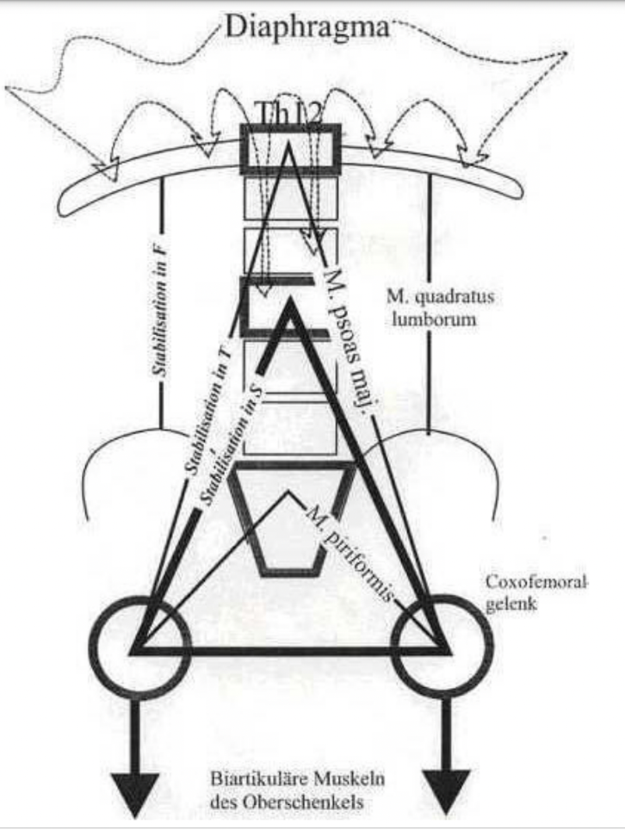
Sommerfeld P. (2004): Klinische Osteopathie Lumbalgie. Skript an der Wiener Schule für Osteopathie.

Slide 26
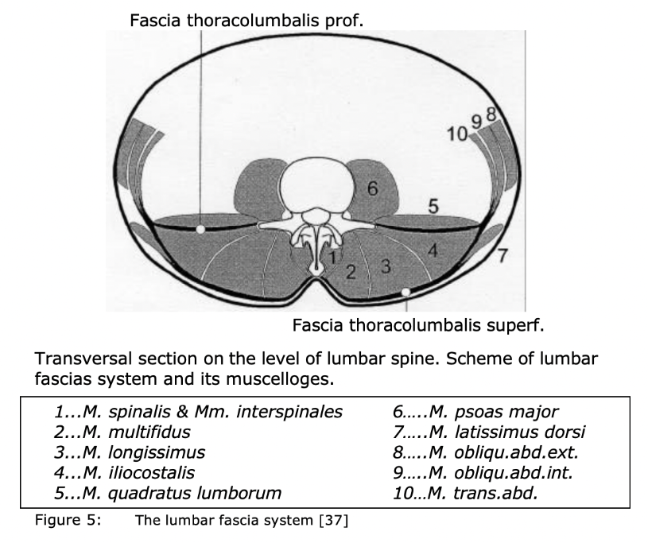
Osteopatický pohled
Sommerfeld P. (2004): Klinische Osteopathie Lumbalgie. Skript an der Wiener Schule für Osteopathie.
Fascia thoracolumbalis superficialis: Začátek na proc. spinosus a zač. m.LD a m. Serratus posterior inferior, poté pokračuje jako hluboký list fascie.
Fascia thoracolumbalis profunda: V oblasti spojení povrchového a hlubokého listu fascie, dochází k formaci začátku m. OIA a m. TrA.
Kontrakce všech zmiňovaných svalů (kromě m. SPI), zabezpečuje přenos laterálně orientovaných sil přes šikmo orientované vlákna ThL fascie, výsledkem kterých je součet sil a napřímení (dekomprese) páteře.

Slide 27
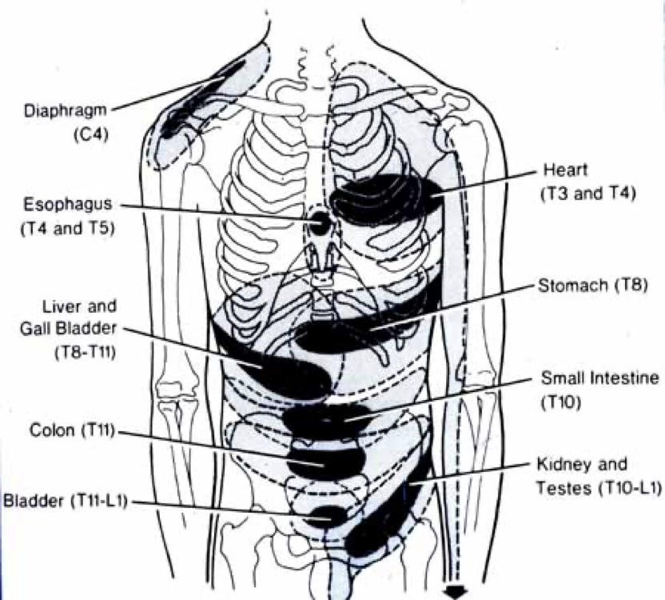
Přenesená bolest
30 % RHB pacientů je visceropatů.
(Bitnar, 2017)

Slide 28


Reflexní vztahy
Nocicepce/proprio(viscero)cepce z fascií a závěsů
jizvy
dráždění při dilataci orgánů (gas bloat syndrom)
dráždění při rotacích orgánů, herniacích, prolapsech
Gravicepce
Autonomní rovnováha sympatovagální
Psychosomatické vlivy (Stres – žaludek, Úzkost - ledviny, Deprese – plíce, tlusté střevo, Vztek - játra aj.)
Změny v pohybovém chování (ergonomie aj.)
http://michiganclinicalsomatics.com/stuck-in-the-posture-of-depression/
https://pocketmags.com/de/om-yoga-uk-magazine/aug-18/articles/400363/the-posture-of-happiness
Notes:
Postura deprese-omezení respirace vsedě
It is characterized by severe air swallowing and an enlarged bubble of gas in the stomach following heavy meals. Fullness and shortness of breath caused by this disorder may mimic a heart attack. Gas-bloat syndrome may occur after surgery to correct GERD.

Slide 29
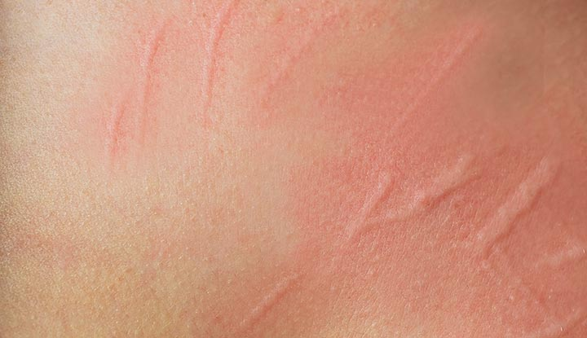
Reflexní vztahy - kůže
Změny v kožní aktivitě:
Sudomotorika
Dermografismus
Změny v aktivitě hladké svaloviny kůže (tonus, bariéra, errector pili, sudomotorika):
Hypersympatikotonie = senzitivizace rohů míšních - hyperalgický syndrom (Miranda 2004)
Vliv na dechové centrum a centrum krevního tlaku
https://my.clevelandclinic.org/health/diseases/17793-dermatographism-dermatographia

Slide 30
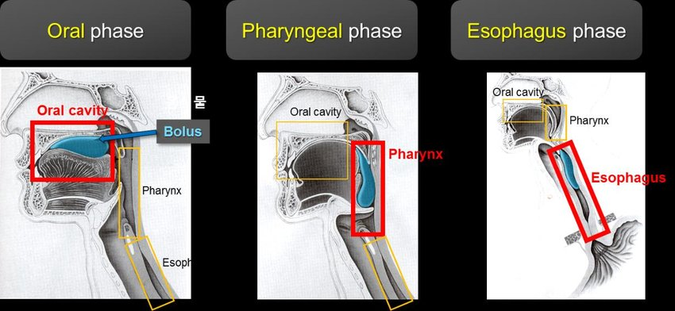
Polykání
Orální fáze
zvlhčení
mastikace
formování žlábku z jazyka pro posun sousta vzad
posun sousta vzad
Pharyngeální fáze
uzávěr nasopharynxu
příprava na příjetí sousta
otevření Eustachovy trubice
uzávěr oropharynxu
uzávěr larynxu
elevace jazylky
transport bolu do pharynxu
Oesophageální fáze
peristaltika
relaxace
https://www.researchgate.net/figure/Normal-swallow-phases_fig2_288671760

Slide 31
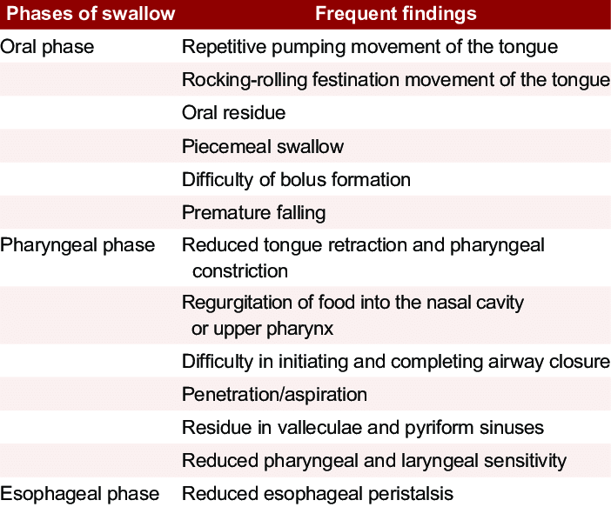
Poruchy polykání (dysfagie) - příčiny
neurologické onemocnění (CMP, neurodegenerativní onemocnění - AMS, DMO, MP, kraniotraumata)
GIT onemocnění
onkologické onemocnění
senioři
psychogenní příčina
https://www.researchgate.net/figure/Characteristics-of-dysphagia-in-patients-with-parkinsonism_tbl1_336104557
Notes:
porucha polykání DMO - nedojde k exspiriu po polknutí, oni mají poruchu koordinace a tudíž následuje po polknutí inspirium a tichá aspirace - výrazně sliní, riziko pneumonie.

Slide 32
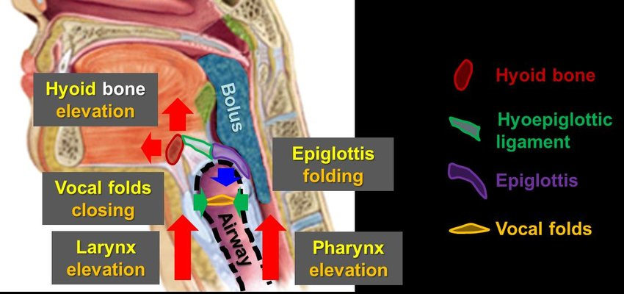
Polykání
https://www.researchgate.net/figure/Pharyngeal-shortening-in-the-pharyngeal-stage_fig7_288671760
Notes:
pharyngeální fáze polykání

Slide 33
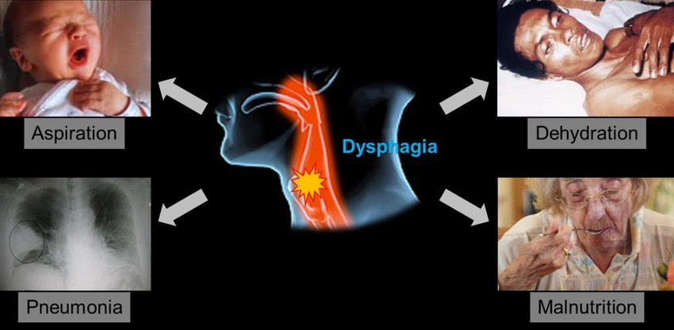
Dysfagie-symptomy
https://www.researchgate.net/figure/Major-symptoms-of-dysphagia_fig1_288671760

Slide 34
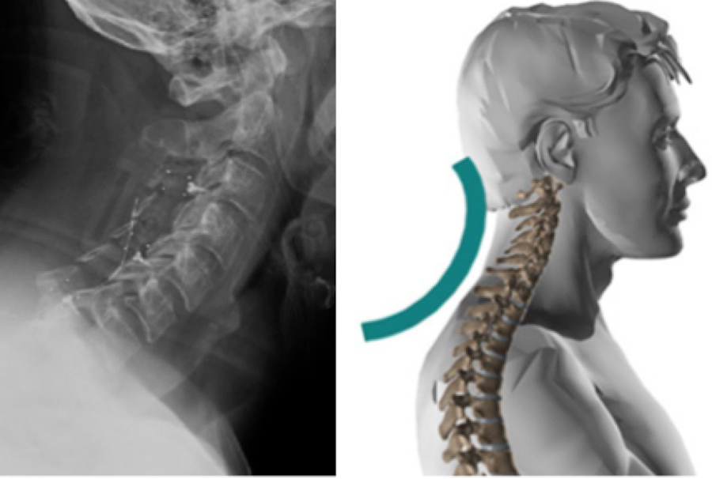
Polykání
Tvar krční páteře
reciproční vztah (krátký jícen vede k deformitě krku)
Kl. blokády/herniace disků
CC – CTh p. (pozitivní reakce na trakci Cp.)
Svalová složka
oesophageální fáze volně těžko ovlivnitelná
svěračová funkce bránice
vysoké postavení bránice
Sympatovagální rovnováha
https://rockymountainbrainandspineinstitute.com/minimally-invasive-surgery-cervical-spine/

Slide 35
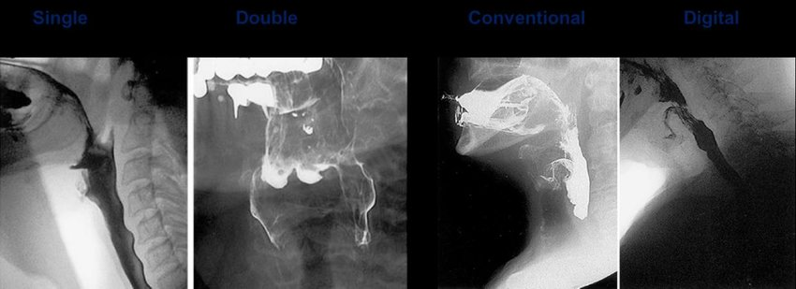
Dysfagie - videofluoroskopie
https://www.researchgate.net/figure/Classifications-of-VFSS-image_fig10_288671760

Slide 36
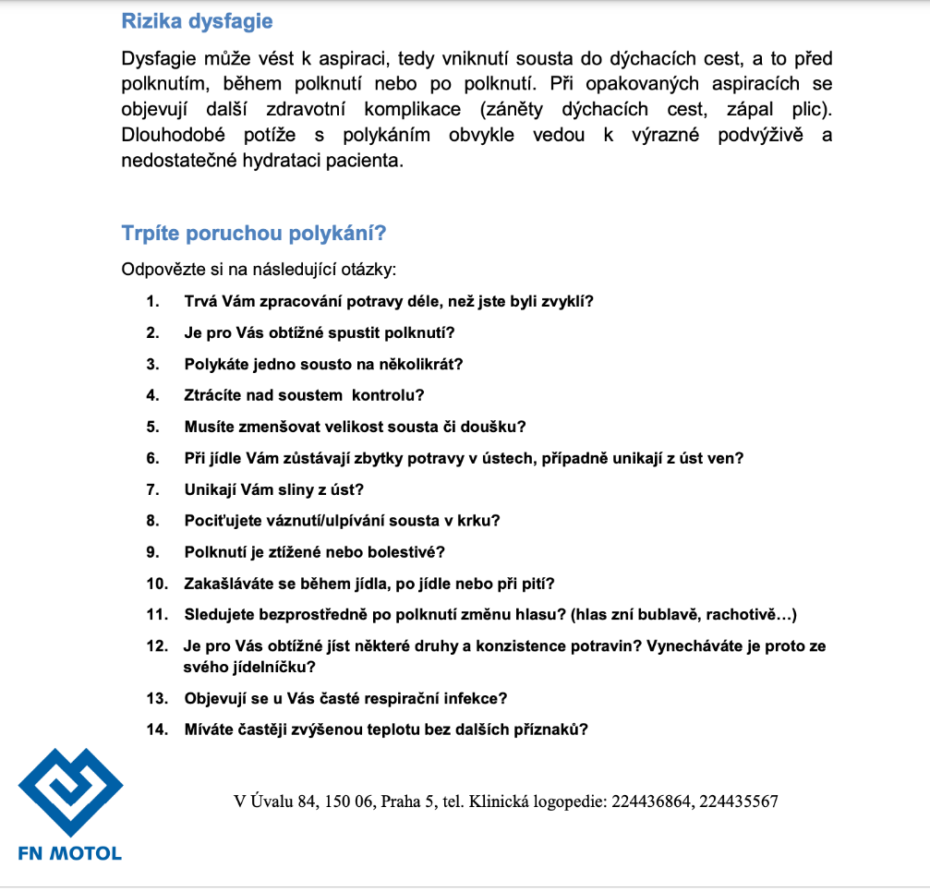
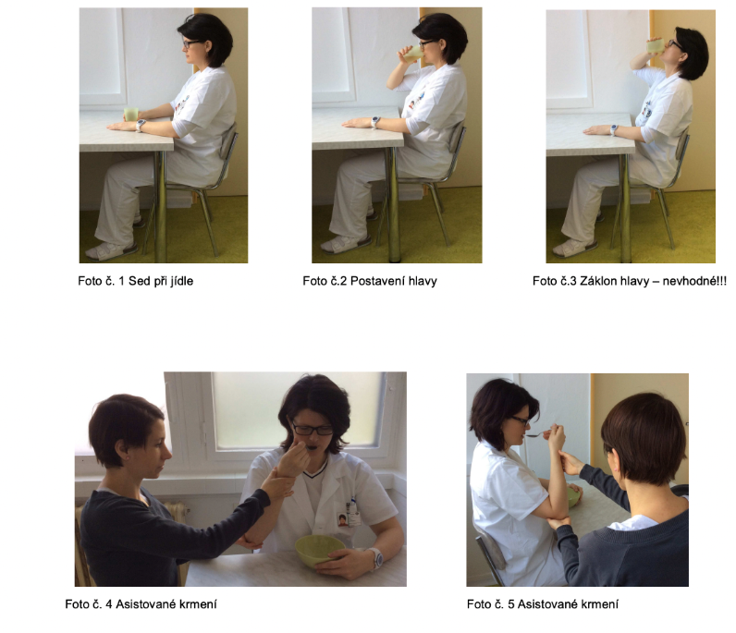
Anamnéza - otázky
https://fnmotol.cz/wp-content/uploads/poruchy-polykani-v-dospelem-veku.pdf
https://fnmotol.cz/wp-content/uploads/poruchy-polykani-v-dospelem-veku.pdf

Slide 37
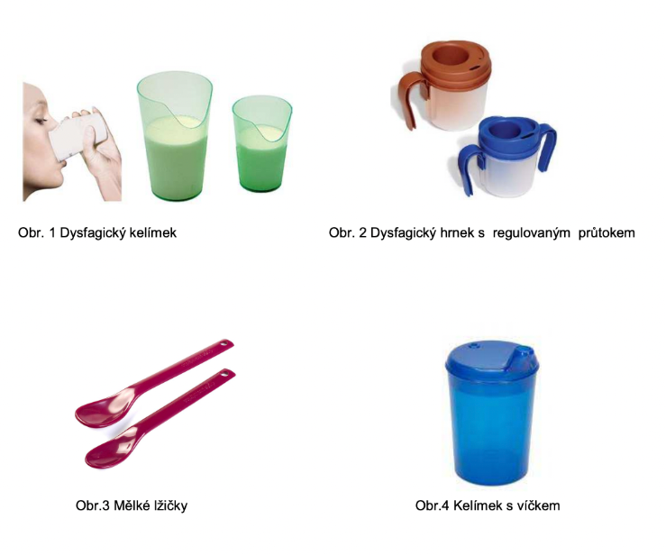
Kompenzační pomůcky
https://fnmotol.cz/wp-content/uploads/poruchy-polykani-v-dospelem-veku.pdf

Slide 38
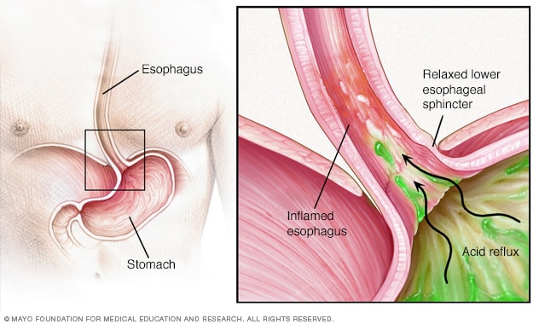
GERD
Symptomatika:
bolest v krku nebo na hrudi
pálení žáhy
kyselá chuť nebo zápach z úst
nadýmání
zažívací potíže a dysfagie
excesivní salivace
říhání
chronický kašel, sýpot, Asthma bronch.
zubní eroze
Terapie:
Fyzioterapie
Chirurgie
Farmakoterapie:
Antacida
Korekce motility žaludku

Slide 39
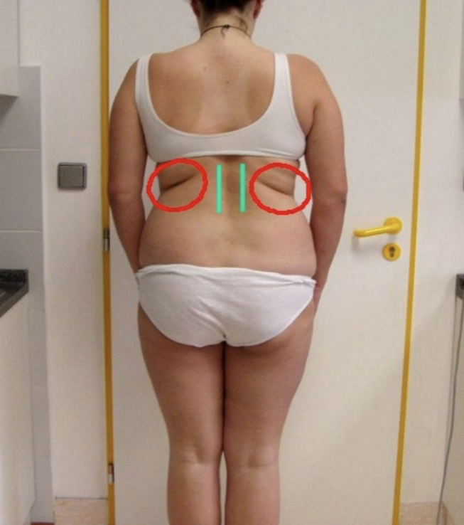
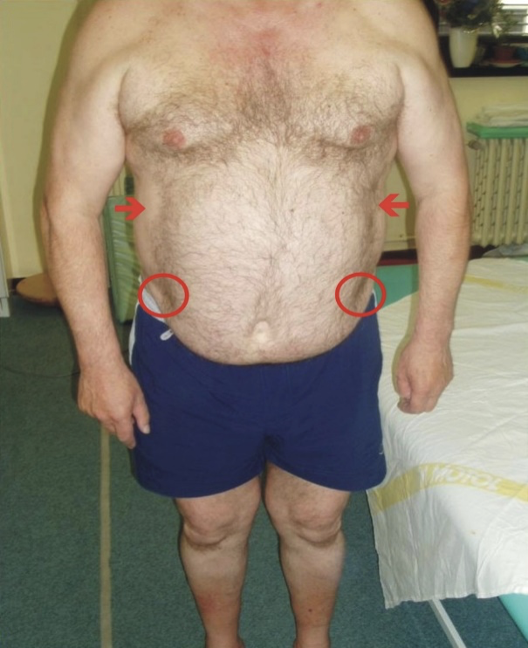
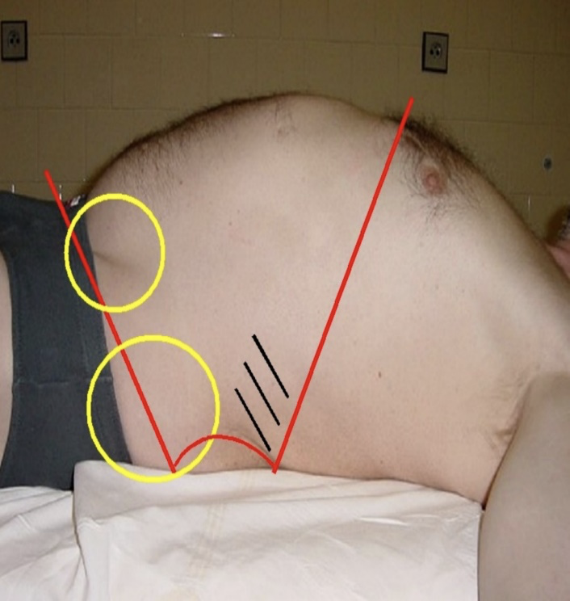
Fyzioterapie u GERD
Vztah refluxu resp. dolního jícnového svěrače ke sfinkterové funkci bránice
Posturální korekce tlakových poměrů v obl. žaludku
Manuální ošetření hyátové hernie žaludku a refl. změn
Korekce životosprávy (dieta, pohybový a klidový režim)
Ergonomie práce, sedu
Komplikace oesophagitida, Barretův jícen (změna epitelu, prekanceróza)
Postura, GERD pacienti:
Kolář, P. (2009). Rehabilitace v klinické praxi. Galén.
Notes:
Sfinkterová funkce bránice je třetí zásadní rolí bránice ve fyziologii člověka. Z funkčního hlediska se bránice dělí na dvě části: část kostální a část krurální. Obě části mají rozdílný embryonální i fylogenetický původ (Pickering M, 2002). Krurální část bránice původně tvořila samostatný prstenec svaloviny v oblasti jícnu. Tento prstenec svaloviny byl pozorován u některých obojživelníků (např. žáby rodu Xenopus laevis). Teprve v průběhu fylogeneze se tento prstenec spojil se vznikající kostální částí bránice a vytvořil s ní anatomicky neoddělitelný celek – bránici (Pickering M, 2002). Právě CD, která vytváří v místě EGJ důmyslnou kličku kolem distálního jícnu, si i u člověka uchovala svou sfinkterovou funkci a je dnes v literatuře označována jako krurální resp. zevní jícnový svěrač a má úzký vztah k cirkulární svalovině samotného distálního jícnu, se kterým vytváří manometricky diagnostikovatelnou oblast „high pressure zone“ (dále HPZ) (Liu J, 2005; Pandolfino JE, 2007; Pickering M, 2002; Mittal RK, 1995). CD citlivě reaguje na potřeby GIT a stává se tak jeho součástí. Při polykání dochází k relaxaci CD, která tak umožní přechod sousta z jícnu do žaludku (Liu J, 2000). Naopak při nárůstu intraabdominálního nebo intragastrického tlaku se aktivita CD zvyšuje a tlak v oblasti HPZ jícnu stoupá, čímž se eliminuje zpětný tok ze žaludku do jícnu (Shafik A, 2005).

Slide 40
Fyzioterapie u GERD
Dolní jícnový svěrač je základem v antirefluxní bariéře, který dynamicky reaguje na stimuly z různých částí trávicího systému.
Reaguje jak relaxací, tak i kontrakcí. Kontrakcí reaguje na zvýšení intragastrického tlaku (po jídle, či při předklonu apod.), ale při dosažení určité „kritické“ hodnoty dojde relaxaci (Shaffik A, 2005).
Relaxace tak může být způsobena dilatací jícnu, hltanu či žaludku (v určité chvíli). Když nedochází k polykání, tlak v dolním jícnovém svěrači by měl být vyšší, než je tlak intragastrický, neboť jen v tuto chvíli slouží LES jako antirefluxní bariéra.
Notes:
Dolní jícnový svěrač (dále jen LES z anglického low esophageal sphincter) není přesně definovaná anatomická struktura, funkčně je však nejdůležitější antirefluxní bariérou (Kala Z, 2003). Hodnota fyziologického tlaku LES se pohybuje v rozmezí 10–30 mmHg čili výše, než je tlak intragastrický (Spechler SJ, 2011). Dolní jícnový svěrač si svůj tlak neudržuje konstantně, ale občas dojde k jeho snížení nezávislému na polknutí (během polykání LES relaxuje zcela normálně, jinak by nemohlo dojít posunu bolusu do žaludku). Těmto epizodám „náhlého“ snížení tlaku se říká přechodné relaxace, nebo též tranzitivní relaxace a je pro ně vžita zkratka TLESR (z anglického transient low esophageal sphincter relaxation). Přechodné relaxace jícnového svěrače (dále jen TLESR) se uplatňují v odvodu plynů z fundu žaludku a jsou řízeny vago-vagálním reflexem s centrem v mozkovém kmeni (Mashimo H, 2006). U postižených refluxní nemocí (GERD) se však tyto epizody vyskytují mnohem častěji a trvají mnohem déle, řádově od 10 do 60 sekund (Lukáš K, 23 2003). Během TLESR dochází nejen k úniku plynů, ale též k úniku žaludečních šťáv do jícnu. TLESR se tak jeví jako největší příčina vzniku GERD (Lukáš K, 2003; Spechler SJ 2011). Dobré je ještě podotknouti, že relaxace LES může být způsobena nejen aferentním drážděním ze žaludku (distenzí žaludku), ale též podrážděním receptorů v jícnu (roztah jícnu způsobuje fyziologickou relaxaci LES a bránice, aby sousto mohlo jícnem projít) a v hltanu, ale pouze při dráždění ze žaludku dojde souběžně s relaxací LES také k úniku žaludečního obsahu – dojde k refluxu. (Pouderoux P, 2003)

Slide 41
Role bránice u GERD
Sun et al. prokázal, že u pacientů trpících GERD, je tonus crur bránice oproti zdravým jedincům konstantně snížen. (Sun XH, 2002)
Provázanost bránice a jícnu-polknutí, kdy pars lumbalis bránice, stejně jako jícnový svěrač reagují na průchod bolusu svou relaxací (Mittal RK, 1988; Mittal RK, 1989, Liu J, 2000).
Mittala provedl myotomii bráničních crur u koček, a tím se významně a naprosto signifikantně zvýšil počet refluxních epizod u takto odoperovaných zvířat. (Mital RK, 1993)

Slide 42
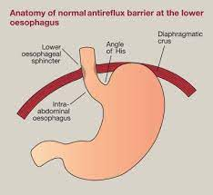
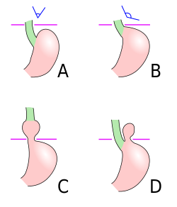
Role bránice u GERD
Anatomickým prvkem v antirefluxní bariéře je zejména Hissův úhel.
Ten svým zaúhlením funguje jako jednocestný ventil a může tak pomáhat proti refluxu (Kala Z, 2003; Lukáš K, 2003).
Otupění úhlu nacházíme u hiátové hernie, která je jedním z vysoce rizikových faktorů vzniku GERD (Kala Z, 2003).
https://anatomie.lf2.cuni.cz/files/page/files/2018/traveni_trubice.pdf
https://www.wikiskripta.eu/w/Hi%C3%A1tov%C3%A1_hernie
Notes:
Hiátová hernie je přesun kardie nebo i části žaludku z peritoneální dutiny do mediastina ezofageálním hiatem. Kýlní branku tvoří hiatus oesophageus bránice a do mediastina se dostává gastroezofageální junkce (skluzná hernie – par glissement), žaludeční fundus (paraezofageální hernie), nebo se do mediastina dostává fundus i s gastroezofageální junkcí při zachovalém Hisově úhlu (smíšená hernie). Extrémním případem je dislokace celého žaludku do mediastina, tzv. upside-down stomach, kdy kardie a pylorus zůstávají v dutině břišní, žaludek (a jiné nitrobřišní orgány) se mohou dislokovat do mediastina nebo pleurální dutiny i při těžkých úrazech.
Klinicky se projevují obtíže při polykání, tlak za sternem, bolest v epigastriu (při strangulaci), zvracení (při poruchách pasáže), pálení žáhy při gastoezofageálním refluxu u skluzné nebo smíšené hernie a chronická anemizace při krvácení.

Slide 43
Role bránice u GERD
Pars sternalis, costalis (vazivová složka) a lumbalis (svalová složka - myoblasty)
Costální (dechová fce) a crurální (externí jícnový svěrač)
Rozdílný embryologický i fylogenetický vývoj (Pickering M, 2002).
V průběhu polknutí dochází k relaxaci lumbální (crurální) části bránice a dech je udržován pokračujícími kontrakcemi části kostální (Altschuler SM, 1985).
Costální část-dechový sval a lumbální část (hlavně během polykání) je spíše součástí GIT.
Notes:
FUNKCE BRÁNICE JAKO ZEVNÍHO JÍCNOVÉHO SVĚRAČE
Po polknutí se sousto dostává z dutiny ústní do hltanu a z hltanu dále do jícnu, kudy putuje přes gastrooesophageální junkci do žaludku. Průchodem sousta jícnovou trubicí dojde k roztažení jícnu a následné relaxaci zadní části bránice a dolního jícnového svěrače (Altschuler SM, 1985). To umožňuje hladký přesun sousta do žaludku. Nedojde-li k relaxaci bránice, je zvýšený tlak v gastrooesophageální junkci, dolní jícnový svěrač také plně nezrelaxuje a je částečně zastaven průchod bolusu do žaludku (Mittal RK, 1995). Nezrelaxování dolního jícnového svěrače při zvýšeném napětí v crurální části bránice ukazuje na úzký funkční vztah bránice a jícnového svěrače. Zastavit relaxaci crurální části bránice a naopak zvýšit její tonus během polknutí lze například volním usilovným nádechem, či volně zastaveným výdechem. Při volním nádechu dochází k přechodnému nárůstu tlaku v gastrooesophageální junkci a částečnému zastavení průchodu bolusu touto junkcí. Volně zastavený výdech (částečný výdech) má navíc za následek poruchu peristaltiky, zvětšení tranzitního času sousta a inkompletní clearence jícnové trubice od tekutého bolusu. (Mittal RK, 1995). Relaxace (stejně tak i kontrakce) bránice je tedy velmi důležitým momentem, který je potřebný pro správnou funkci gastrointestinálního systému a ukazuje zjevně na její funkci zevního jícnového svěrače. Bez správného funkčního propojení mezi pohybovým a trávicím systémem je tedy činnost části trávicího systému narušena. Přesný mechanismus relaxace bránice však není stále plně objasněn. Jedna možná cesta je, že relaxace bránice je spouštěna z prodloužené míchy cestou přes nervus phrenicus a jedná se nejspíše o jakýsi vago-phrenický reflex, kdy informace o distenzi jícnu (případně žaludku), cestou přes tractus solitarius a nervus phrenicus, vyvolají relaxaci bránice a jícnového svěrače a dojde tak například k odříhnutí (Splechler JS, 2011). Mittal a po něm Liu však prokázali, že relaxace bránice nastupuje při distenzi jícnu i přes dvojitou vagotomii a phrenoctomii. Usuzují z toho, že existuje i určitý periferní mechanismus mezi jícnem a bránicí. Tento mechanismus přisuzují reakci bránice na zkrácení podélné svaloviny jícnu během polknutí a vyvozují z tohoto existenci určitých periferních mechanismů – např. neuroinhibitorů (Liu J 2000; Liu J, 2005). Nicméně nevylučují koexistenci obou mechanismů, tj. „centrální“ a „periferní“ cesty (Liu J, 2005). Ovšem nejen relaxace bránice během polknutí ukazuje na úzký a důležitý vztah mezi bránicí a jícnem, ale snad ještě důležitější je vztah mezi kontrakcí bránice a růstem tlaku v oblasti dolního jícnového svěrače. Kontrakce bránice a následné zvětšení tlaku ve svěrači totiž brání úniku žaludečního obsahu zpět do jícnu – brání tak vzniku a rozvoji GERD (Mittal RK 1998; Mittal RK, 1989; Mittal RK, 1995). Bránice tak funguje jako zevní jícnový svěrač (Pickering M, 2002). Během nádechu dochází k výraznému růstu tlaku v oblasti dolního jícnového svěrače, což je možné měřit manometricky. Mittal změřil, že při maximálním volním nádechu vzroste tlak v dolním jícnovém svěrači (oproti konci výdechu) z 21mmHg na 90mmHg (Mittal RK, 1988). Jiní autoři také předkládají studie o změnách tlaku v oblasti LES během respirace. Během dechového cyklu nabývá nejvyšších hodnot na konci nádechu (30–50 mmHg). Při forsírovaném dýchání může dosáhnout tlaku až 150 mmHg. Klidový tonus LES, jenž se měří na konci výdechu, dosahuje hodnot mezi 10 a 30 mmHg (Weijenborg PW, 2013). Funkce HPZ jícnu je tedy ovlivňována dechovým cyklem. Manometrický signál v oblasti LES má podobu obráceného V a zvýšení tlaku bráničních krur je jasně synchronizováno s inspiriem. Signál tlaku tvořící obrácené Vvytvořený v obraze 3D jihy resolution jícnové manometrie vytváří popis tlaku v oblasti bráničního hiatu v průběhu respiračního cyklu (Nicodéme F, 2013). Při nádechu bránice téměř zdvojnásobí tlak oproti výdechu (Kwiatek MA, 2011). Je tedy zcela zřejmé, že správná funkce bránice a její optimální inspirační funkce a síla jsou předpokladem řádné kompetence LES (Bitnar, 2017).

Slide 44
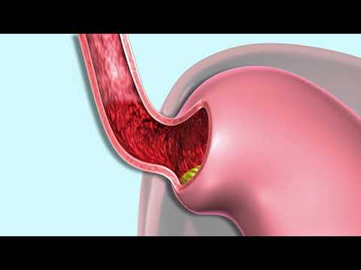
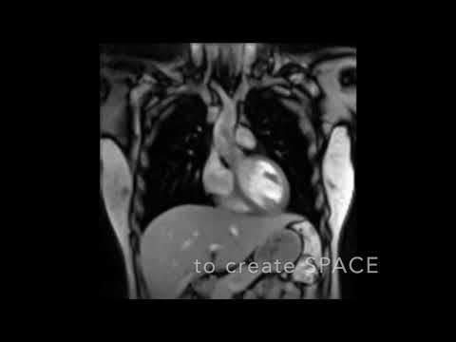
Role bránice u GERD

Slide 45
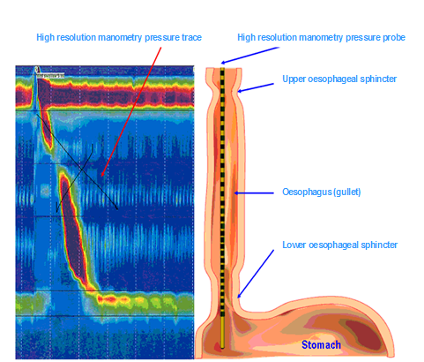

GERD
https://en.wikipedia.org/wiki/High_resolution_manometry
Mimojícnové projevy u GERD:
astma bronchiale
poškození hlasivek
poruchy srdečního rytmu
zvýšená kazivost zubů
páchnoucí dech
Vyšetření:
endoskopie
high-resolution manometrie jícnu (popisuje tlakové změny v oblasti horního a dolního jícnového svěrače a dále v těle jícnu při polknutí)
barevné mapy
horního jícnový svěrač (UES) -dolní jícnový svěrač (LES) a proximální část žaludku současně a v reálném čase (Dolina J, 2009)
ambulantní 24-h ph metrie
https://www.hey.nhs.uk/patient-leaflet/high-resolution-oesophageal-manometry/
Notes:
High resolution manometrie jícnu. Sonda se zavádí nosem až do žaludku. Tlakové změny jsou zaznamenány v barevných plotrech.
Vyšetření HRM. Na obrázku je fyziologická aktivita jícnu – fyziologické polknutí a aktivita obou svěračů před, během a po polknutí. Žlutá šipka ukazuje oblast horního jícnového svěrače (UES), bílá šipka ukazuje peristaltickou aktivitu těla jícnu, červeně šrafované šipky ukazují oblast dolního jícnového svěrače (LES), je vidět sinusoideální aktivitu LES, což je díky dechovému cyklu a respirační aktivitě bránice, přičemž vodorovně šrafovaná šipka ukazuje na aktivitu LES při výdechu a svisle šrafovaná šipka ukazuje na aktivitu LES během nádechu. Barevné plotry poukazují na tlakové parametry: Čím modřejší barva, tím nižší tlak, čím červenější barva, tím vyšší tlak. Zelená barva tak odpovídá tlaku mezi 10–20 torry, žlutá barva tlaku
mezi 20–40 torry atd.

Slide 46
Léčba GERD
Antacida
Antisekretorika, inhibitor protonové pumpy (prolongovaná 24-h inhibice kyselé sekrece) - postupně rezistence
Léčba chirurgická
Režimová opatření (dieta, poloha a pozice těla, menší porce a víckrát, dobře pokousat)
Konzumace posledního jídla mezi 17-18 hod. večer, ne méně než 4 hod. před ulehnutím
CAVE situace s prolongovaným zvýšením IAP (utažený pásek, opakovaná flexe, zvedání břemen, zvýšení hlavové části lůžka, apod.), spánek na levém boku

Slide 47
Rehabilitace GERD: posturálně-respirační
ošetření bránice (GIT obtíže, abdominální migréna, apod.), hrudníku, žeber (blokády inhibují funkci bránice - snížení fce antirefluxní bariéry), hrudní a bederní páteře včetně ThL přechodu (často EXT blokády s ROT obratlového těla)
porucha stabilizace ThL přechodu (snížení síly punctum fixum crurální části bránice)
napřímení páteře, kaudalizace hrudníku, základ v léčbě jícnového refluxu
dechový vzor (horní hrudní typ dýchání, oslabení bránice a PI max a PE max)
zvýšení IAP (hypertonus břišní stěny - nevhodné posilování či obezita - kumulací viscerál. tuku)

Slide 48

Rehabilitace GERD: posturálně-respirační
Trénink inspiračních svalů ovlivňuje symptomy GERD. Signifikantní výsledky-progresivní trénink inspiračních svalů na 30 % MIP, také při odporu pouze 7 cmH2O. Výsledky prokázali zvýšený transdiaphragmatický tlak a eliminaci symptomů GERD (Carvalho de Miranda Chaves R1 et al., 2012; Nobre e Souza MÂ, 2013).
Posilování či fyzická práce se také podílejí na hypertrofii bránice či zvýšení MIP a MEP (Al-Bilbeisi F, 2000; DePalo VA, 2004).
https://eshop.sansimon.cz/dechova-rehabilitace/29923-threshold-imt-nadechovy-rehabilitacni-ventil.html

Slide 49
Rehabilitace GERD: viscero-fasciální
dyspeptický syndrom
globus faryngeus
syndrom dráždivého tračníku
gas-bloat syndrom
obstipace
syndrom m. levator ani
orgánové hyper/hypotonie a fasciální adheze závěsů orgánů
V rámci komprehenzivního přistupu je tedy nutno využít taktéž práce s orgány tzv. viscerální rehabilitaci či viscerální terapii (Barral JP, Mercier P, 2006).
Notes:
Globus faryngeus je subjektivně vnímaný vjem něčeho cizího v krku, pocit svírání v krku nebo pocit váznutí sousta při polykání naprázdno. V minulosti byl častěji pozorován u pacientů, kteří měli tendenci k hysterickému chování, a byl proto označován jako globus hystericus.

Slide 50


Rehabilitace GERD: viscero-fasciální
U GERD nalézáme změny v napětí:
dvanáctníku a jím generované změny v napětí břišní stěny
v oblasti kardie
pyloru
duodenogastrické junkce
Treitzovo ligamentum
ileocekální junkce
Dané oblasti jsou palpačně tuhé a citlivé, to se mění při viscerální manipulaci. Obdobně jako se zkracuje vazivo v myoskletálním aparátu, můžeme retrakce nalézt i v oblasti viscerálních orgánů. (Barral JP, Mercier P, 2006)
https://www.earthslab.com/anatomy/ligament-of-treitz-suspensory-muscle-of-duodenum/
https://www.semanticscholar.org/paper/The-Human-Ileocaecal-Junction%3A-An-Anatomical-Study-Pollard/d016567ca3fcc564fbc2af007a01f235b7c55b75/figure/3

Slide 51

https://www.semanticscholar.org/paper/The-Human-Ileocaecal-Junction%3A-An-Anatomical-Study-Pollard/d016567ca3fcc564fbc2af007a01f235b7c55b75/figure/3

Slide 52

Rehabilitace GERD: viscero-fasciální
Změny napětí vaziv v oblasti Leimerovy membrány a Treitzeho ligamenta (svalové snopce z bránice), řadí se mezi velice dynamické ligamentum.
Viscerální závěsy jsou často palpačně přístupné a manuálně ošetřitelné, proto se při léčbě refluxní choroby jícnu zaměřujeme i na tuto oblast.
Časté problémy s defekací - viscerální abdominální masáž
https://en.wikipedia.org/wiki/Phrenoesophageal_ligament

Slide 53
Viscero-somatické vztahy
Dle primární příčiny se dělí na:
1) vztahy viscero-somatické (viscero-vertebrální): porucha vnitřního orgánu-reflexní změny v páteři a celém pohybovém aparátu.
2) vztahy somato-viscerální (vertebro-viscerální): porucha pohybového aparátu (kloubů, svalů atd.) a tím vyvolaná nociceptivní reakce se promítá do oblasti orgánu a dochází ke:
a) bolest z pohybového aparátu imituje bolest vnitřního orgánu;
b) možností zatím spíše v teoretické úrovni je počátek onemocnění vnitřního orgánu po somatickém podnětu např. spodylogenním
c) možnost ovlivnění poškozené funkce vnitřního orgánu léčbou pohybového systému.

Slide 54

Viscero-somatické vztahy
Každý orgán má svůj typický viscerální vzorec zahrnující množství reflexních změn v systému somatickém.
Na kůži:
Headovy zóny (Čihák R, 1997)
V podkoží:
prosak a změny v dilataci cév
Ve svalovém systému:
hypertonus, typické intercostální triggerpointy (Smejkal M, Bitnar P, 2014)
Na periostu žeber a obratlů:
Chapmanovy body (Washington K, 2003; Stubblefield a O’Dell, 2004)
Přenesená bolest (Ganong WF, 2002).
Notes:
Schéma neurofyziologické smyčky pro vznik trigger pointů v mezižeberních svalů u viscerálních onemocnění. Základ viscerosomatických vztahů a vzniku viscerálních vzorců

Slide 55



Slide 56
Viscero-somatické vztahy
Ve své typické anatomické pozici jsou orgány fixovány prostřednictvím závěsného vazivového aparátu (např. mesenterium, mesocolon, Treitzeho ligamentum, lig, teres uteri, lig. teres hepatis, atd.).
Tyto struktury obsahují množství cév, nervových struktur a kolagenních vláken a množství myofibroblastických buněk, které jsou schopny aktivní kontrakce nejčastěji na základě zánětlivých působků a mechanického dráždění (Kwong EH, Findley TW, 2014).
Změna v tahu a anatomii závěsného aparátu vnitřních orgánů vede ke změně jejich pozice (příp. tvaru), a také k mechanickému dráždění v místě jejich úponů (páteř, žebra a pánev).
To vede ke zvýšení tzv. mechanických vnitřních sil a poté k nadměrnému zatěžování hybného aparátu, dálé ke změně reflexní aktivity a plánování pohybu (extenční blokády obratlů, změna osy páteře, blokády žeber či SI, omezení pohybu, např. bránice a protektivní chování, např. kulhání).

Slide 57


Viscero-somatické vztahy
Změny v elasticitě závěsného aparátu jsou časté po operacích (tzv. srůsty), jizvu tedy nenalezneme jen v kůži, podkoží a svalech, ale též v interních fasciích.
Dané reaktivní změny závěsného aparátu nejsou dobře farmakologicky ovlivnitelné a jedinou kauzální léčbou je jejich mechanické “rozrušení” ať už cestou chirurgické intervence (těžké případy), lépe však cestou fyzioterapeutické intervence, a to k rozrušení či protažení vnitřních srůstů a adhezí mechanickým a fyzikálním působením. Mnoho funkčních poruch hybného systému vzniká jako následek změny tahu vazivových struktur vnitřních orgánů.
https://www.miklosandmoore.com/abdominal-adhesions-atlanta/
https://www.inertiaphysiomt.com/visceral-manipulation-missoula

Slide 58
Viscero-somatické vztahy
Orgány jsou fixovány ve svých pozicích závěsným aparátem, nitrobřišním tlakem, tukovou tkání (např. ledvina) a aktivitou kosterní svaloviny (bránice, musculus TrA, svaly PD).
Při nedostatečné aktivitě těchto svalů dochází např. k prolapsům a herniacím orgánů, což recipročně ovlivňuje aktivitu zmiňovaných svalů (prolaps dělohy, tříselná kýla, brániční kýla).
Vliv anatomické změny polohy orgánů na svaly (zmenšení sv. síly, zmenšení kontrakční aktivity).
Notes:
prolaps dělohy mění aktivitu pánevního dna a vede tak až k inkontinenci moči

Slide 59
Možnosti viscer. léčby skrze pohybový aparát
Léčbou reflexních změn (poruch) pohybového aparátu můžeme pomoci v léčbě chorob vnitřního orgánu.
Pravděpodobný mechanismus léčebného působení je snížení celkové sumy nocicepce a tím dráždění CNS, ANS a tak viscery – zlepšujeme např. prokrvení, normalizuje se inervace (Čelko J, 1996), či tonus hladké svaloviny viscery (DeJung B, 2001).

Slide 60
Viscerální vzorce u vybraných orgánů
Viscerální vzorec jícnu
Dlouhý orgán (délka trubice asi 25cm), začátek navazuje na hltan ve výši C6 a ústí do žaludku v oblasti kolem Th11.
Funkční poruchy páteře v segmentech C2–Th1 (Jandová J, 2001).
Mikula popisuje RZ v segmentu Th 4–5 (Mikula J, 2002).
Viscerální vzorec žaludku
RZ v segmentu Th4-6 (Lewit K, 1996; Koronthályová M, 1994).
Blokády intervertebrálních kloubů jsou v oblasti Th 4–8 s maximem v segmentu Th 5–6. Dále je u nemocných zvýšen výskyt blokád hlavových kloubů a SI posun (u mladistvých) či SI blokáda (u starších). (Lewit K, 1996)
Svalové spasmy nacházíme nejčastěji v paravertebrálních svalech a to nejčastěji v oblasti Th 5–9 (Velecká M, 1995).
Notes:
Dlouhý orgán - segmentální inervace rozsáhlejší

Slide 61
Viscerální vzorce u vybraných orgánů
Viscerální vzorec žaludku
RZ svalů nacházíme hlavně v horní části m. trapezius (Mikula J, 2002), v dolní části m. SCM a v mm. recti abdominis (Rychlíková E, 1987).
Bolestivé periostální body nacházíme nejvíce na costotranzverzálních kloubech (zde i blokády), na žebrech a na mečíku (Mikula J, 2002).
Většina autorů uvádí, že se při nemocech žaludku nacházejí RZ v PS více vpravo (Lewit K, 1996; Jandová J, 2001; Koronthályová M, 1995). Dle autorů Mikula a Capko je zvýšený výskyt RZ více vlevo (Mikula J, 2002; Capko J, 1998).
Viscerální vzorec u dysfunkce gastroesofageální junkce
U GERD nacházíme tyto nejčastější RZ:
blokády Cp více vlevo, blokády SC skloubení.
Palpační citlivost (či blokáda) 11. costovertebrálního spojení vlevo, 7. žebro vlevo
Blokáda segmentů Th 12, L1, L2, L3 v důsledku mechanické iritace a korespondují s crura diaphragmatica.
FP v oblasti kardie a ge junkce v obl. SI skloubení vlevo (Barral JP, 2006).

Slide 62
Viscerální vzorce u vybraných orgánů
TrPs v horní části m. rectus abdominis a v šikmých břišních svalech.
TrP v horní části m. RA: pálení žáhy, nauseu, vomitus, prekardiální bolest (Travell JC, 1993).
Konkrétně TrP v m. obliqus abdominal externus-refluxní oesophagitidou a GERD (Magown VL, 2005; Travell JC, 1993).
M. TrA-symptomy GERD a spoušťový bod: říhání (také jeden ze symptomů GERD).

Slide 63
Zdroje:
Allen, R. (2017). The health benefits of nose breathing:
Bitnar, P. (2019). Bránice v roli jícnového svěrače a možnosti léčby refluxní choroby jícnu pomocí fyzioterapeutických postupů. Dostupná z:https://dspace.cuni.cz/handle/20.500.11956/105517
https://www.lenus.ie/bitstream/handle/10147/559021/JAN15Art7.pdf;jsessionid=823524D87957B1481D87B40089DACD2F?sequence=1
Zhao, Z., Zheng, L., Huang, X., Li, C., Liu, J., & Hu, Y. (2021). Effects of mouth breathing on facial skeletal development in children: a systematic review and meta-analysis. BMC oral health, 21(1), 1-14.: https://link.springer.com/content/pdf/10.1186/s12903-021-01458-7.pdf
https://www.researchgate.net/profile/Raghavendran-M-2/publication/359686450_Buteyko_Breathing_Technique/links/62482bbd21077329f2eb7df0/Buteyko-Breathing-Technique.pdf
Savian, C. M., Bolsson, G. B., Botton, G., Antoniazzi, R. P., de Oliveira Rocha, R., Zanatta, F. B., & Santos, B. Z. (2021). Do breastfed children have a lower chance of developing mouth breathing? A systematic review and meta-analysis. Clinical Oral Investigations, 25(4), 1641-1654: https://link.springer.com/article/10.1007/s00784-021-03791-1
https://fnmotol.cz/wp-content/uploads/poruchy-polykani-v-dospelem-veku.pdf

Slide 64


Děkuji za pozornost!

